Slide 1
二上 第2課
教學簡報
敲出美妙旋律

Slide 2
學習重點
認識上行旋律、下行旋律和重複音
創作律動以反映音樂的旋律動向
運用圖像符號記錄旋律

Slide 3
「上行」、「下行」、重複音
觀看影片。聽聽鋼片琴所發出的音高有甚麼變化?
左
右

Slide 4
「上行」、「下行」、重複音
從左至右敲鋼片琴，會發出由﹙高／低﹚至﹙高／低﹚的聲音，形成上行的旋律動向。
從右至左敲鋼片琴，會發出由﹙高／低﹚至﹙高／低﹚的聲音，形成下行的旋律動向。

Slide 5
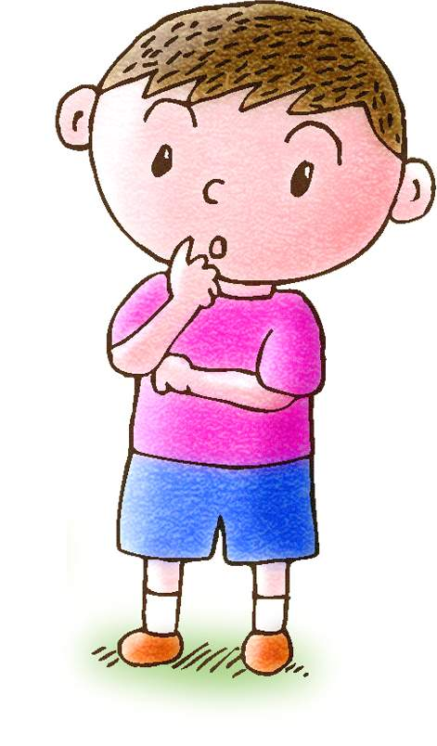
「上行」、「下行」、重複音
現在聽聽以下的錄音檔，每一組音的音高是相同還是不同呢?
每一組音的音高也是（相同的／不同的），它們是 。
重複音

Slide 6
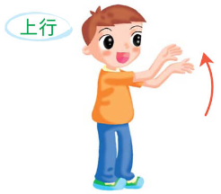
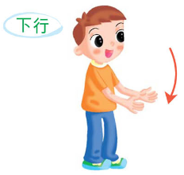
「上行」、「下行」、重複音
再觀看影片。嘗試創作不同的動作來表達不同的旋律動向。
先看看這個例子。你可以創作其他律動來表達上行和下行旋律。

Slide 7
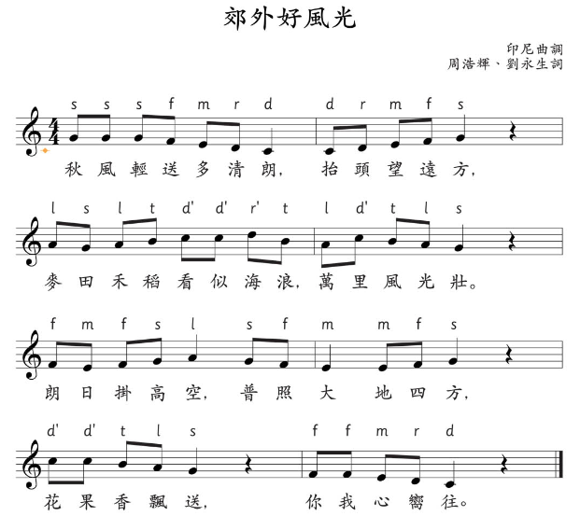
「上行」、「下行」、重複音
上行旋律
看看《郊外好風光》一曲，你能在歌譜中找到上行旋律、下行旋律和重複音嗎？

Slide 8
「上行」、「下行」、重複音
下行旋律
看看《郊外好風光》一曲，你能在歌譜中找到上行旋律、下行旋律和重複音嗎？

Slide 9
「上行」、「下行」、重複音
重複音
看看《郊外好風光》一曲，你能在歌譜中找到上行旋律、下行旋律和重複音嗎？

Slide 10
「上行」、「下行」、重複音
嘗試學唱《郊外好風光》。
示範
伴奏音樂

Slide 11
「上行」、「下行」、重複音
大家還記得以下的唱名嗎？一起唱一唱。
s
l
r
m
d

Slide 12
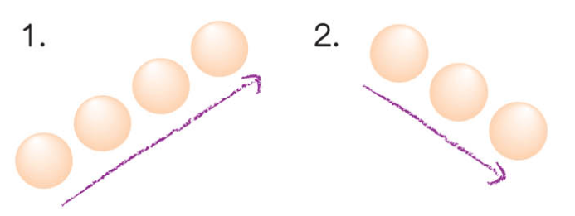
「上行」和「下行」旋律
一起來創作上行的旋律。
s
m
l
d
r

Slide 13
「上行」和「下行」旋律
完成創作後，把你創作的旋律唱出來吧。
現在來創作下行的旋律。
s
m
l
d
r

Slide 14
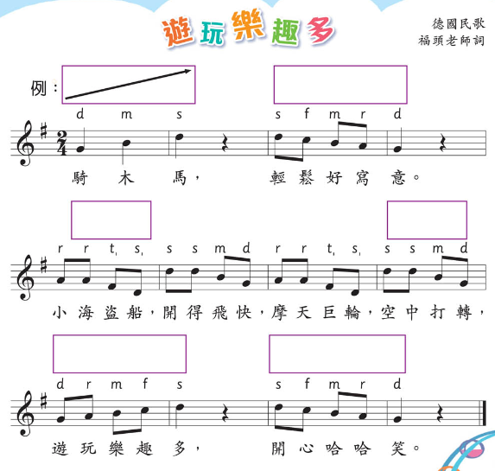
「上行」和「下行」旋律
觀看《遊玩樂趣多》卡拉OK。紫框下樂句的旋律動向是上行，還是下行的?

Slide 15
「上行」和「下行」旋律
嘗試跟着卡拉OK學唱《遊玩樂趣多》。
範唱版
純音樂版
按此進入

Slide 16
旋律動向和發音法
大家還記得甚麼是連音和斷音嗎？聽一聽以下的錄音，它的發音法是連音還是斷音？
連音
斷音

Slide 17
旋律動向和發音法
聆聽一段按以下圖像譜敲奏出來的旋律，圈出當中的發音法和旋律動向。
發音法︰
連音／斷音
旋律動向︰
上行／下行／重複音

Slide 18
旋律動向和發音法
聆聽另一段按以下圖像譜敲奏出來的旋律，圈出當中的發音法和旋律動向。
發音法和旋律動向︰
第一部分
旋律動向先是（上行／下行／
重複音），然後是（上行／
下行／重複音）。
發音法是（連音／斷音）。
第二部分
旋律動向是（上行／下行／重複音）。
發音法是（連音／斷音）。

Slide 19
旋律動向和發音法
聆聽另一段旋律，運用圖像符號把旋律記錄下來。然後選擇合適的敲擊樂器把它演奏出來。
斷音、重複音
連音、上行
連音、下行
你可以創作其他圖像符號來表達啊!

Slide 20
評估及自學資源
評估資源
完成工作紙，以辨別旋律的動向。
自學資源
觀看影片，留意Do Re Mi內的上行和下行旋律。
完

Slide 21
學唱《遊玩樂趣多》
純音樂版

